Slide 1
Презентация qMessenger

Slide 2
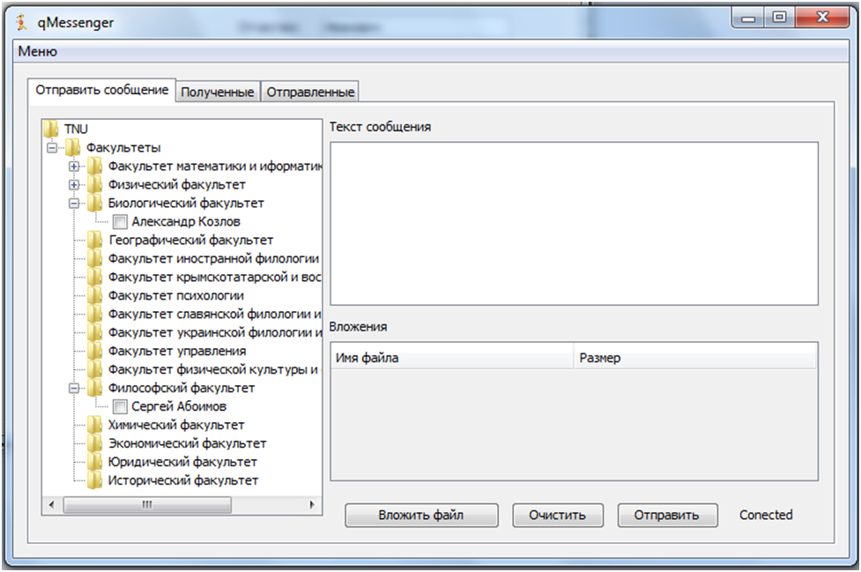
Главное окно

Slide 3
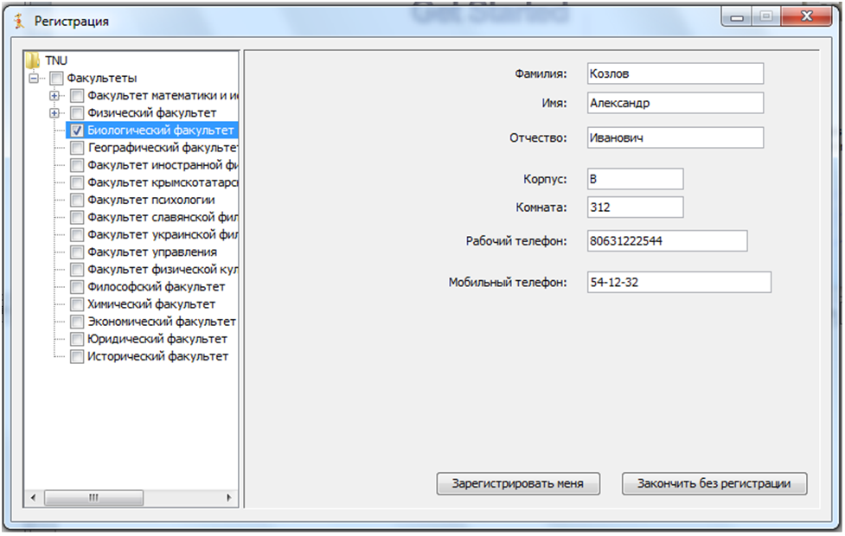
Форма регистрации

Slide 4
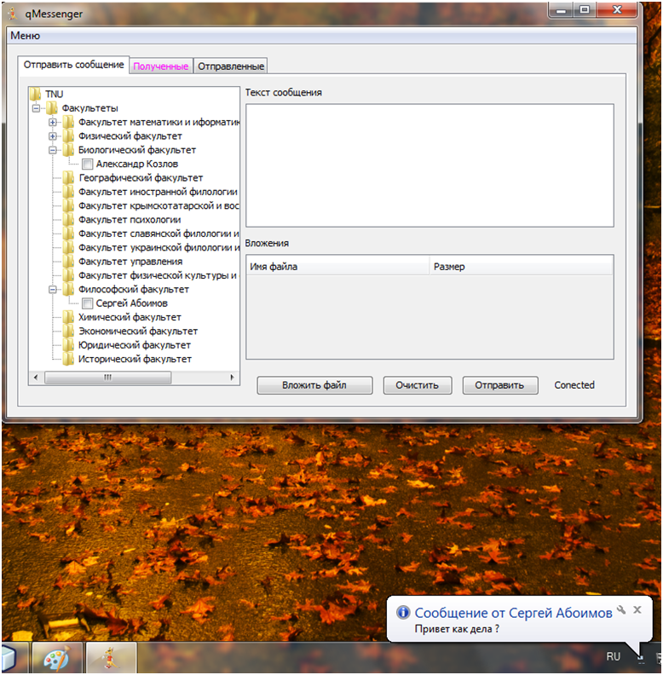
Получение сообщения

Slide 5
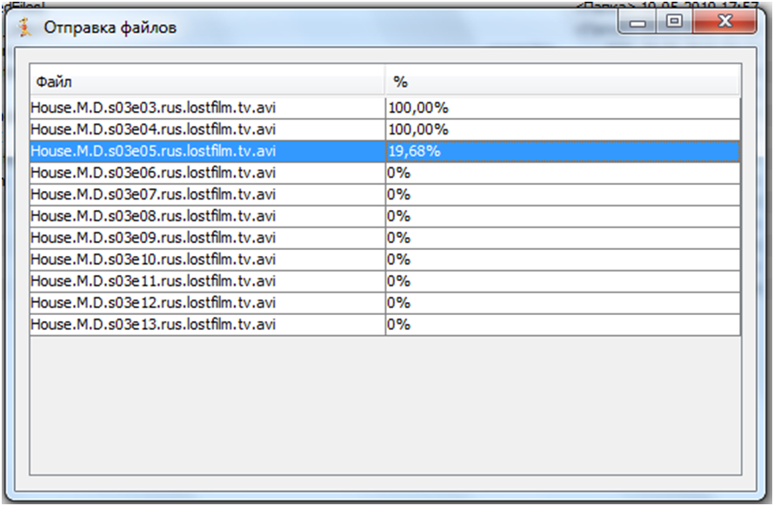
Передача файлов

Slide 6
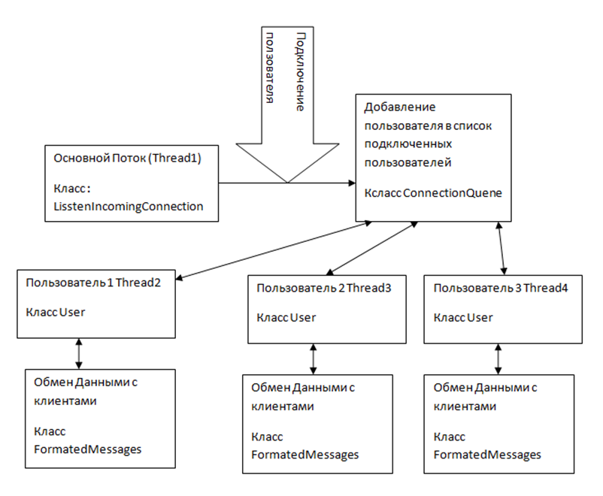
Блок схема сервера

Slide 7
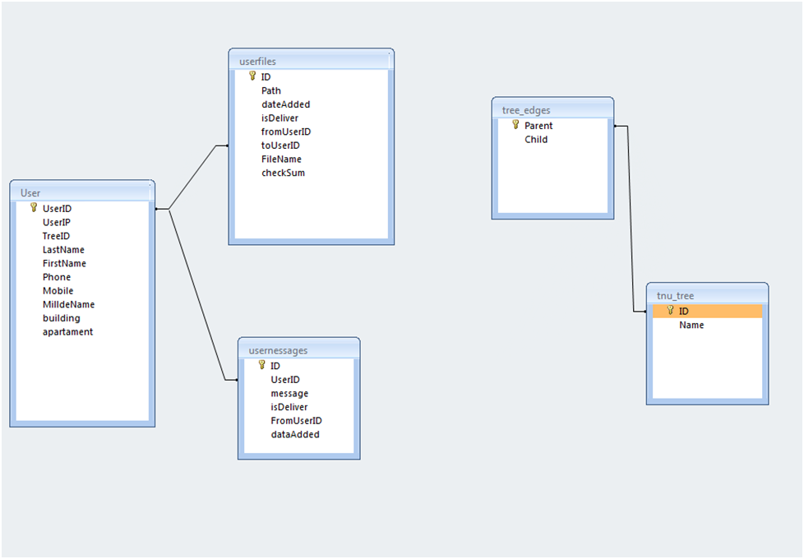
Структура базы данных

